Slide 1

测站测试验证设备远程控制软件
项目总结报告
2017年7月
郭智隆

Slide 2

目录
项目背景及目标
项目期间
项目成果
测试与验证
开发工具

Slide 3
项目背景及目标
本项目经航天长征火箭技术有限公司（以下称甲方）与北京瀛创数字科技有限公司（以下称乙方）协商，甲方委托乙方进行测站测试验证设备远程监控软件的研制开发，并对研制内容、技术要求、质量控制及验收要求等达成协议进行软件的研发工作。

Slide 4
项目期间
预计开始时间：2017年01月
预计结束时间：2017年06月
实际开始时间：2017年01月
实际结束时间：2017年06月
目前状况：已通过拷机

Slide 5
项目成果
有效代码行数；
相关文档；
技术成果。

Slide 6
项目成果——有效代码行数

Slide 7
项目成果——相关文档
序号 | 文档名称
1 | 测站测试验证设备远程监控软件--需求规格说明书
2 | 测站模拟测试验证设备软件测试说明
3 | 测站设备软件单元测试报告
4 | USB模式测站模拟测试验证设备软件用户使用手册
5 | HDDT模式测站模拟测试验证设备软件用户使用手册
6 | 测站模拟测试验证设备监控软件用户使用手册
7 | 配置文件使用说明
8 | 软件测试问题影响域分析
9 | 软件控件变色崩溃问题
10 | 软件运行中崩溃问题分析报告
11 | 软件运行中地图控件丢失问题
12 | 项目总结报告

Slide 8
项目成果——技术成果
可配置网络通讯协议解析模块
通过对本项中接触到的网络接口协议，我们进行整理与分析发现现在所使用的接口协议具有极高的可复用情况，但是在不同的项目中可能会存在某个字段会有细微的调整。这种情况的出现会使代码版本的控制付出很大代价，为减少次代价在今后的项目中发生，我司积极的组织项目组成员以及技术部人员进行讨论，经多次讨论以及技术验证最终形成了《可配置网络通讯协议解析模块》可执行方案，并在本项目中使用。
可配置网络通讯协议解析模块主要是在不改动任何代码的情况下，利用与其相关联的配置文件解析网络数据包，解析后的网络数据包中的每一个参数都会具有一个规则性的识别ID。其他业务功能都可以根据识别ID进行取用。
可配置网络通讯协议解析模块与传统的网络协议解析方式比较具有如下优势：
代码维护与版本控制代价小；
协议解析灵活，例如新项目中需要将上一版本接口协议中的参数int A，改为double A并且保留5位有效小数。传统的协议解析方式需要改动一处或多处代码，代码更改完成后还需要重新进行编译，而可配置网络通信协议解析模块并不需要这么麻烦只需要更改配置文件并重启程序即可;
在后续的升级版本中将加入可视化配置管理工具，提高新协议的生成与维护效率。

Slide 9
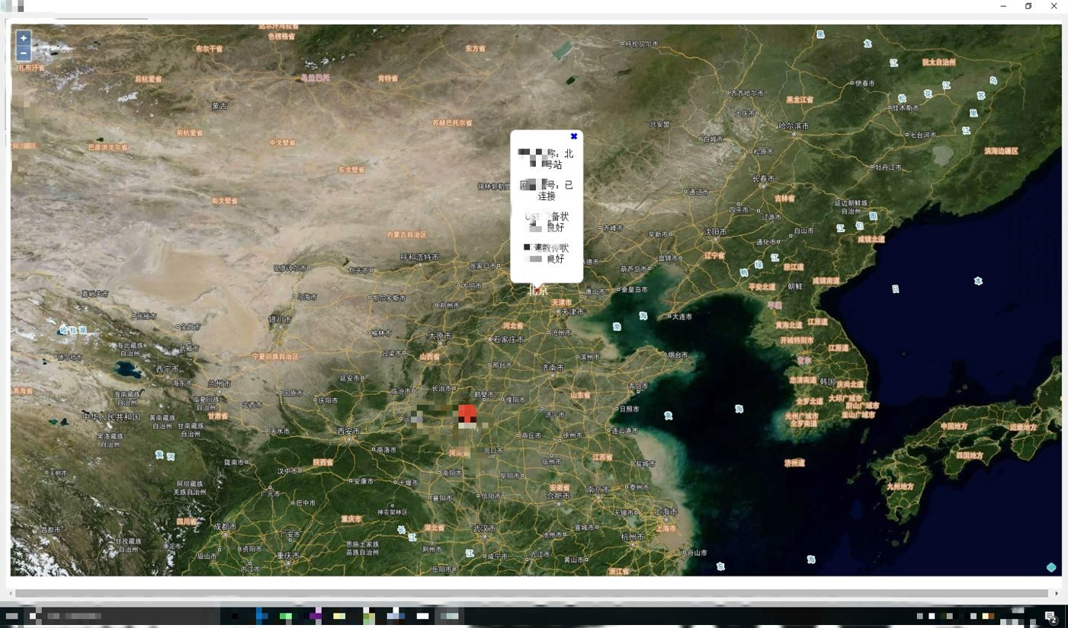
项目成果——技术成果
PC端中应用离线地图

Slide 10
项目成果——测试与验证
本项目共设计条测试用例500条测试用例，测试之初在我方与甲方组织的联合测试组定义了一个较为完善的测试流程，该流程如下：
实施用例；
记录测试结果；
描述BUG现象以及BUG产生原因；
更改BUG：
回归测试；
关闭BUG。
依照制定好的流程我们共同努力下完成了全部的测试用例，初次测试共产生60条BUG。根据流程对每一个BUG都达到闭环效果，使其逐步归0

Slide 11
开发工具
本项目中使用的开发工具：
Qt5.5.1 VS2013版本
Openlayers 4.1 WebGIS客户端开发包

Slide 12
谢谢！

